Slide 1
Redes de Computadores Protocolos de janela deslizante
José Legatheaux Martins
Departamento de Informática da
FCT/UNL

Slide 2
Objectivos da lição
Para a transmissão fiável de dados uma solução simples consiste em usar um protocolo que só transmite uma mensagem de cada vez e só passa ao seguinte depois de receber um ACK
Esses protocolos têm pouco rendimento
É possível melhorá-los usando uma técnica dita janela deslizante (sliding window) ou pipelining

Slide 3
Desempenho do protocolo stop & wait
Emissor
Receptor
Tt
m1
Tt = 40 ms
Tp = 40 ms
RTT
ack1
m2
tempo
Em cada Tt + RTT transmite-se durante Tt.
Exemplo 40 / 40 + 2 * 40 = 40 / 40 + 80 ≈ 33 %

Slide 4
Solução: transmitir mais antes do ACK
Emissor
Receptor
Tt
Tt = 40 ms
Tp = 40 ms
m1
m2
RTT
ack1
m3
tempo
m4
Em cada Tt+RTT transmite-se durante 2 * Tt.
Exemplo 80 / 140 ≈ 66%

Slide 5
Janela deslizante
Emissor
Receptor
Tt
m1
m2
RTT
ack1
tempo
A janela é o número de mensagens transmitidas que ainda não foram ACK’d. No protocolo stop & wait a janela é igual a 1

Slide 6
Funcionamento da janela
O emissor tem um buffer (a janela) onde estão os mensagens já transmitidas e de que ainda foram ACK’d, assim como as mensagens que estão à espera de serem transmitidas
Quando chegam ACKs, a janela desliza para a direita e as mensagens já ACK’d podem ser esquecidas pois já se tem a certeza que foram bem recebidas
Tamanho máximo da janela
Dados do passado (ACK’d)
Transmitidos mas não ACK’d
À espera de serem transmitidos
Dados do futuro

Slide 7
Funcionamento sem erros
Tt
Aplicação
m1
m2
Consome m1
Envia ack1
RTT
ack1
Consome m2
Envia ack2
m3
m4
tempo
Um buffer para uma mensagem no receptor é suficiente caso a aplicação consuma muito rapidamente os dados chegados

Slide 8
Funcionamento com erros
Tt
Aplicação
m2
m1
RTT
ack1
Consome m1
Envia ack1
Timeout
m3
Despreza m3
Não envia nada
Como m2 se perdeu, o receptor despreza o que recebe à espera de que chegue m2 (não tem espaço no buffer para m3)

Slide 9
Aceleração usando um NACK
Tt
Aplicação
m2
m1
RTT
ack1
Consome m
Envia ack1
Timeout
m3
Despreza m3
Envia nack2
nack2
m2
Consome m2
Envia ack2
O uso de NACKs permite apenas que o emissor recupere mais rapidamente se o timeout ainda não disparou.

Slide 10
Aceleração usando ACKs duplicados
Tt
Aplicação
m2
m1
RTT
ack1
Consome m
Envia ack1
Timeout
m3
Despreza m3
Envia ack1
ack1
m2
Consome m2
Envia ack2
Com ACKs da última mensagem bem recebida, a recuperação também pode ser mais rápida

Slide 11
Go back N
Tt
Aplicação
m2
m1
RTT
ack1
Consome m
Envia ack1
Timeout
m3
Despreza m3
Envia nack2
nack2
m2
Consome m2
Envia ack2
Quando o buffer do receptor só tem um slot, a recuperação de um erro implica voltar para trás

Slide 12
Buffer do receptor com mais slots
Tt
Aplicação
m2
m1
RTT
ack1
Consome m
Envia ack1
Timeout
m3
Guarda m3
Envia ack1
ack1
m2
Consome m2 e m3. Envia ack3
Quando o buffer do receptor tem vários slots, a recuperação pode ser mais rápida

Slide 13
Acções executadas
Por cada mensagem n recebida, o receptor
Envia o respectivo ACK(n) se esta estiver na ordem
Se estiver fora de ordem mas tiver a janela de recepção > 1 tenta guardá-la; opcionalmente pode enviar um NACK ou um ACK cumulativo
Por cada mensagem n enviada, o emissor arma um timeout T(n)
Sempre que um timeout T(n) dispara no emissor, ou este recebe um NACK(n), a mensagem n é reenviada assim como as mensagens a seguir a n
O emissor está sempre limitado pela dimensão máxima da sua janela

Slide 14
A janela do emissor
À esquerda está sempre a mensagem emitida há mais tempo que ainda não foi ack’d
Na janela estão todas as mensagens já emitidas e não ack’d e eventualmente as que ainda não foram transmitidas

Slide 15
Podemos melhorar ?
Quando o RTT é muito baixo, ou o valor do Tt / RTT é significativo, uma janela de emissão relativamente pequena é suficiente para manter o emissor quase sempre a emitir
Se houverem erros de transmissão (admitamos que não são frequentes) o funcionamento go-back-N penaliza. A penalização é proporcional ao tamanho da janela
No entanto, se o valor de Tt é muito pequeno (canal de alta capacidade) e o RTT é muito grande (canal muito extenso), a janela do emissor pode ter de ser muito grande e o funcionamento go-back-N muito penalizante se houverem erros

Slide 16
Go-back com janelas grandes
RTT
Dimensão do go-back, só depois do ack da mensagem perdida se pode voltar a transmitir mensagens ainda não transmitidas
Timeout
nack
Como o timeout nunca pode ser inferior a RTT, antes pelo contrário, mesmo com NACKs o funcionamento go-back-N é sempre muito penalizante

Slide 17
Solução repetição selectiva
É possível melhorar o algoritmo introduzindo ACKs independentes para cada mensagem enviada e bem recebida
Significa isso que só se retransmitem as mensagens para as quais o emissor recebeu um NACK ou um timeout disparou
Nesses casos, a mensagem perdida é reenviada, mas não se executa o funcionamento go-back-N. O emissor continua sempre a enviar novas mensagens enquanto o tamanho da janela o permitir
Esta versão do algoritmo designa-se por selective repeat

Slide 18
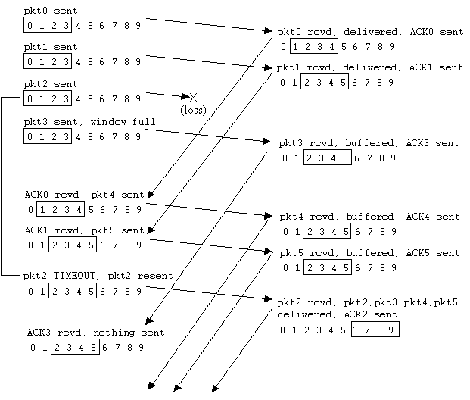
Exemplo de funcionamento

Slide 19
Acções executadas
Por cada mensagem n recebida, o receptor envia o respectivo ACK(n) (pode também enviar um NACK da mais antiga mensagem que lhe falta receber)
Por cada mensagem n enviada, o emissor arma um timeout T(n)
Sempre que um timeout T(n) dispara no emissor, ou este recebe um NACK(n), a mensagem n é reenviada
O emissor continua limitado pela dimensão máxima da sua janela

Slide 20
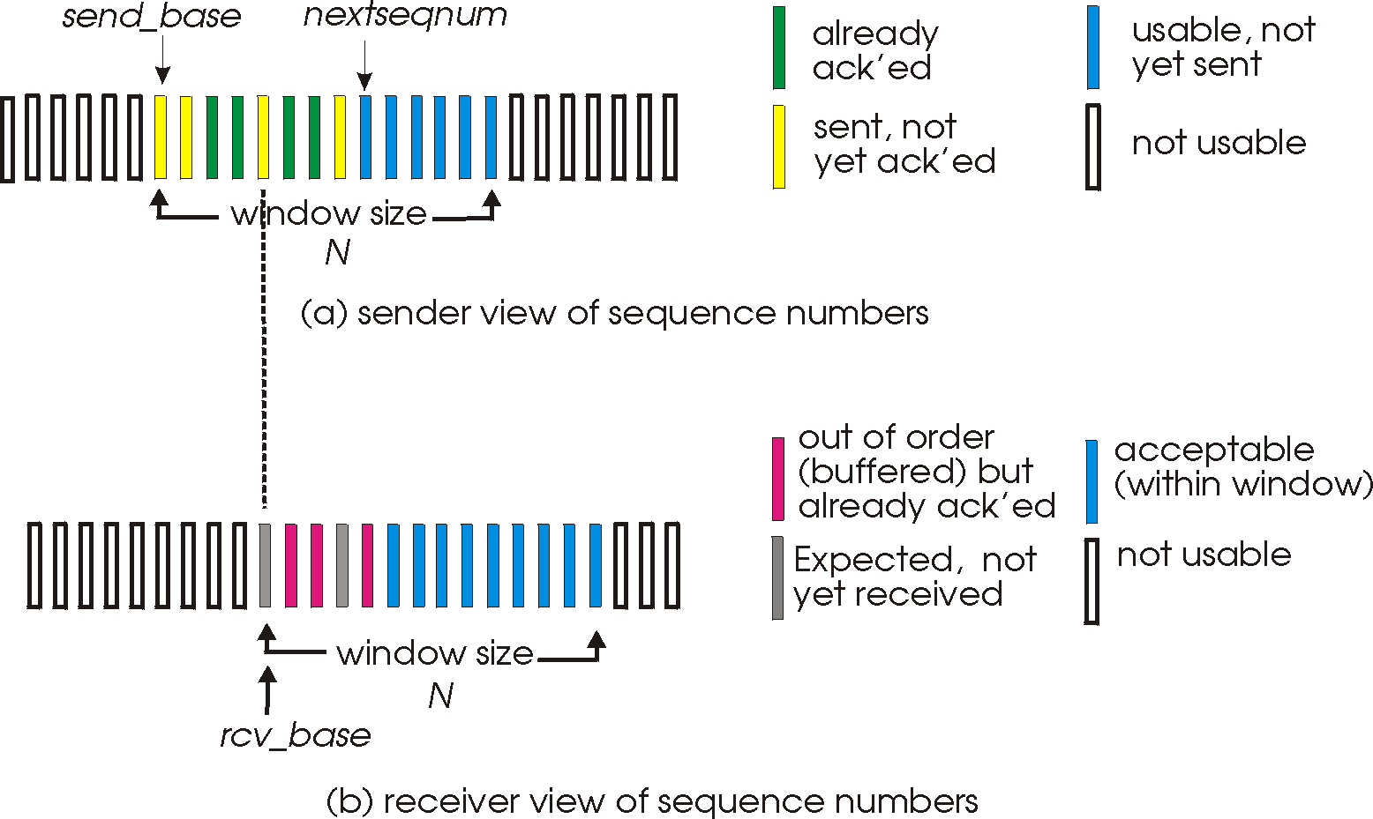
As janelas com selective repeat
rcv_base - N

Slide 21
Nomenclatura dos protocolos
Janelas (emissor, receptor)
(1,1) — stop & wait
(N,*) — janela deslizante ou pipelining
(N,1) — janela deslizante com go-back-N
(N,M) — com ACKs apenas do que foi bem recebido de forma contígua (ACKs acumulativos) continua a ser go-back-N mas com recuperação mais rápida
(N,M) — com ACKs do que foi bem recebido mesmo que de forma não contígua (ACKs selectivos) — selective repeat

Slide 22
Que dimensão para a janela?
Não vale a pena ser muito maior do que o que se consegue emitir sem parar durante um RTT
Depende também da versão do protocolo pois janelas enormes com go-back-N incrementa bastante o tempo de recuperação dos erros (são estes frequentes ?)
Uma janela muito grande também potencialmente pode afogar um receptor lento ou saturar a rede
TCP usa uma janela de dimensão variável

Slide 23
Qual o valor do timeout ?
Necessariamente superior ao do RTT
Se não existirem buffers na rede entre o emissor e o receptor (e.g. mmbos estão ligados por um canal ponto a ponto directo), o RTT é constante e o valor do timeout é mais fácil de estimar
Se houverem buffers pelo meio (e.g. comutadores de pacotes a funcionarem em modo store & forward e com buffers significativos), o RTT é variável e o valor do timeout é mais difícil de estimar
O protocolo TCP usa um valor de timeout ajustado dinamicamente

Slide 24
Conclusões
A relação entre o tempo de transmissão e o RTT é determinante para o rendimento de um protocolo stop & wait
Quando esse rendimento é baixo (e.g. Tt << RTT) é fundamental usar protocolos de janela deslizante para melhorar o rendimento
É o caso dominante na Internet quando os parceiros em comunicação estão “longe”
Trata-se de um protocolo complexo com imensos parâmetros ajustáveis a cada cenário
O protocolo TCP é um protocolo de janela deslizante que adapta dinamicamente esses parâmetros à cada situação concreta em que é usado

